Slide 1

Краевое государственное бюджетное учреждение социального обслуживания
Лесозаводский социально-реабилитационный центр для несовершеннолетних «Жемчужинка»
В рамках реализации комплекса мер Приморского края «Поддержка семей воспитывающих детей - инвалидов» на 2024 -2025г.
Коррекционно-развивающая программа «Разноцветные ладошки»
Лесозаводск 2025г.

Slide 2
Основной целью программы является
коррекция недостатков познавательных и эмоциональных процессов, моторных и сенсорных функций обучающихся с расстройствами аутистического спектра (РАС. РДА), на основе создания оптимальных условий познания ребёнком каждого объекта, его свойств, качеств, признаков, для многогранного представления об окружающей действительности, способствующее оптимизации психического развития ребёнка и более эффективной социализации его в обществе.

Slide 3
В ходе реализации программы, решаются следующие задачи:
－преодолеть трудности эмоционального контактирования ребёнка с окружающим миром, а также формирование потребности в контакте, в том числе эмоциональном;
－ обеспечить системный подход к созданию условий для развития у детей с ограниченными речевыми способностями возможности выражать свои желания, быть услышанными своими близкими и обществом;
－ корректировать отдельные стороны психической деятельности, нарушений познавательной и эмоционально-личностной сферы;
－ корректировать нарушения аффективного, сенсорно-перцептивного, коммуникативного и личностного развития, дезадаптивных форм поведения;
－ формировать социально приемлемые формы поведения, сведение к минимуму проявлений неадекватного поведения (неадекватные крик и смех, аффективные вспышки, агрессия, самоагрессия, стереотипии и другие проявления);
－ обеспечить освоение отдельных предметно-практических действий, в формировании представлений, в формировании и закреплении базовых моделей социального взаимодействия;

Slide 4
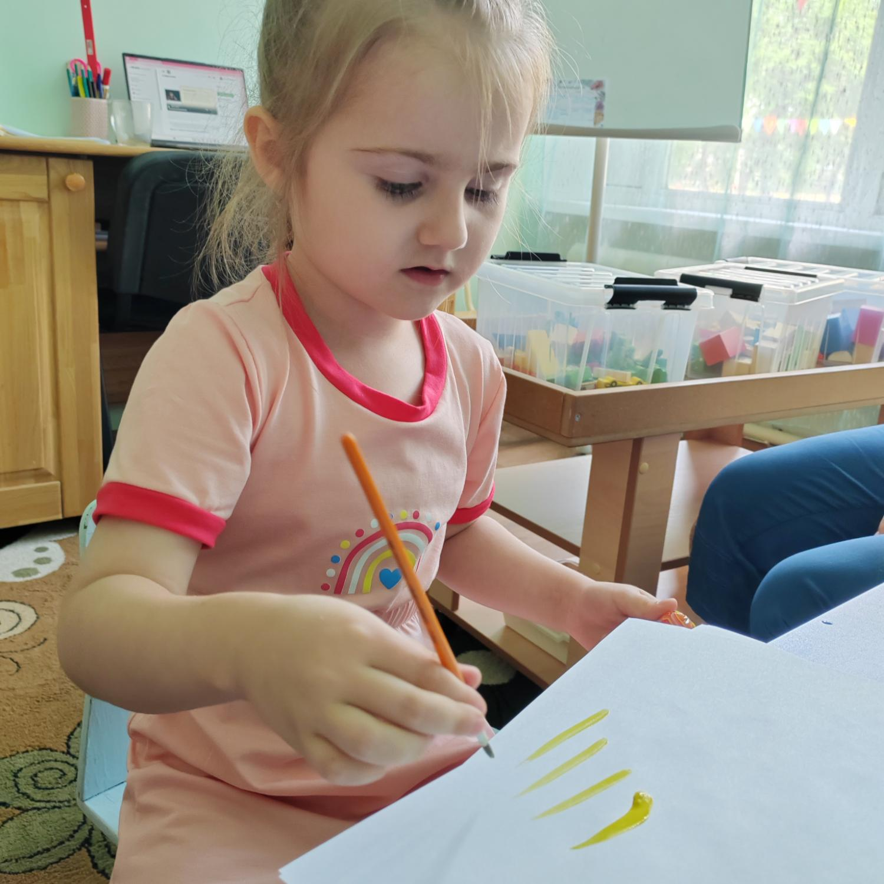
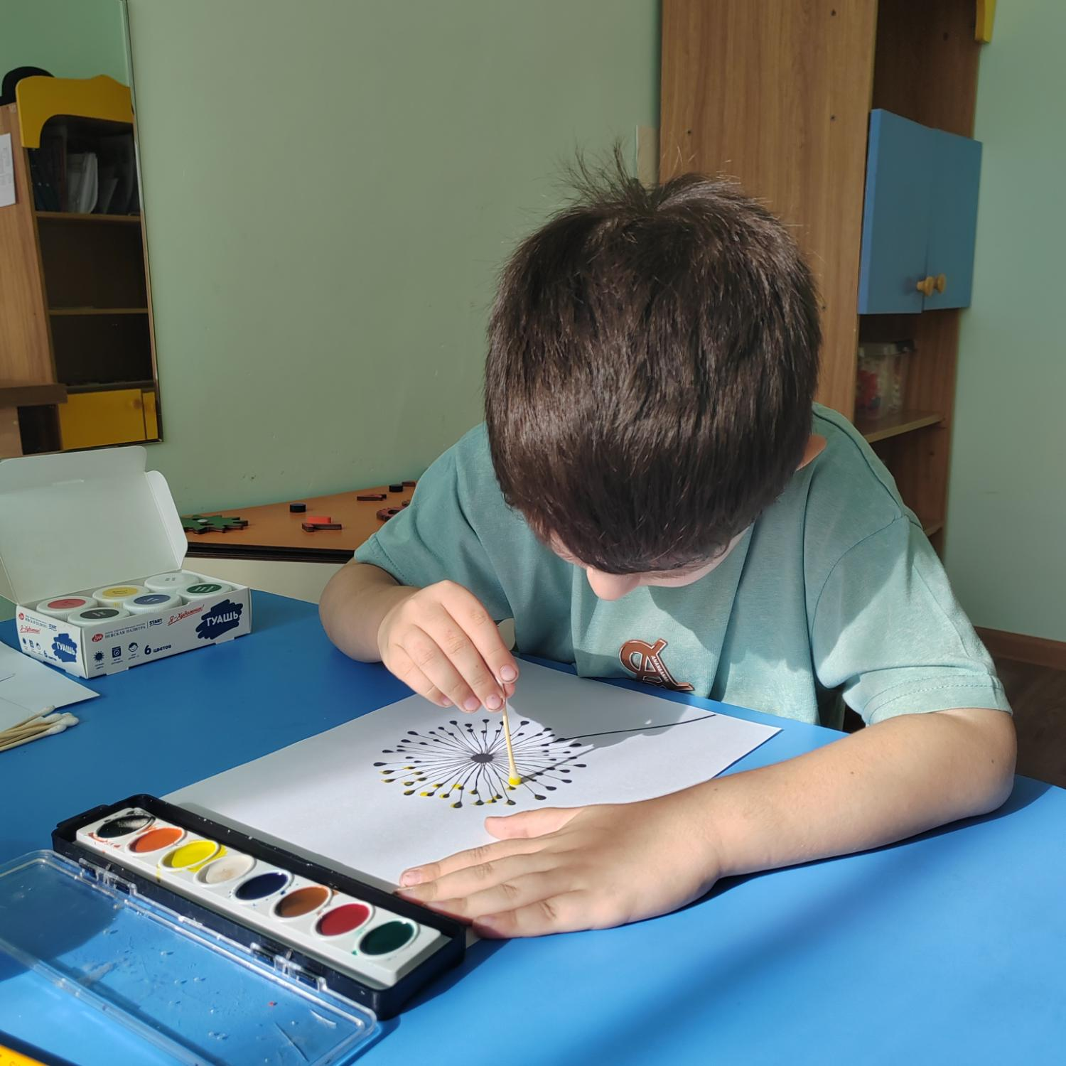
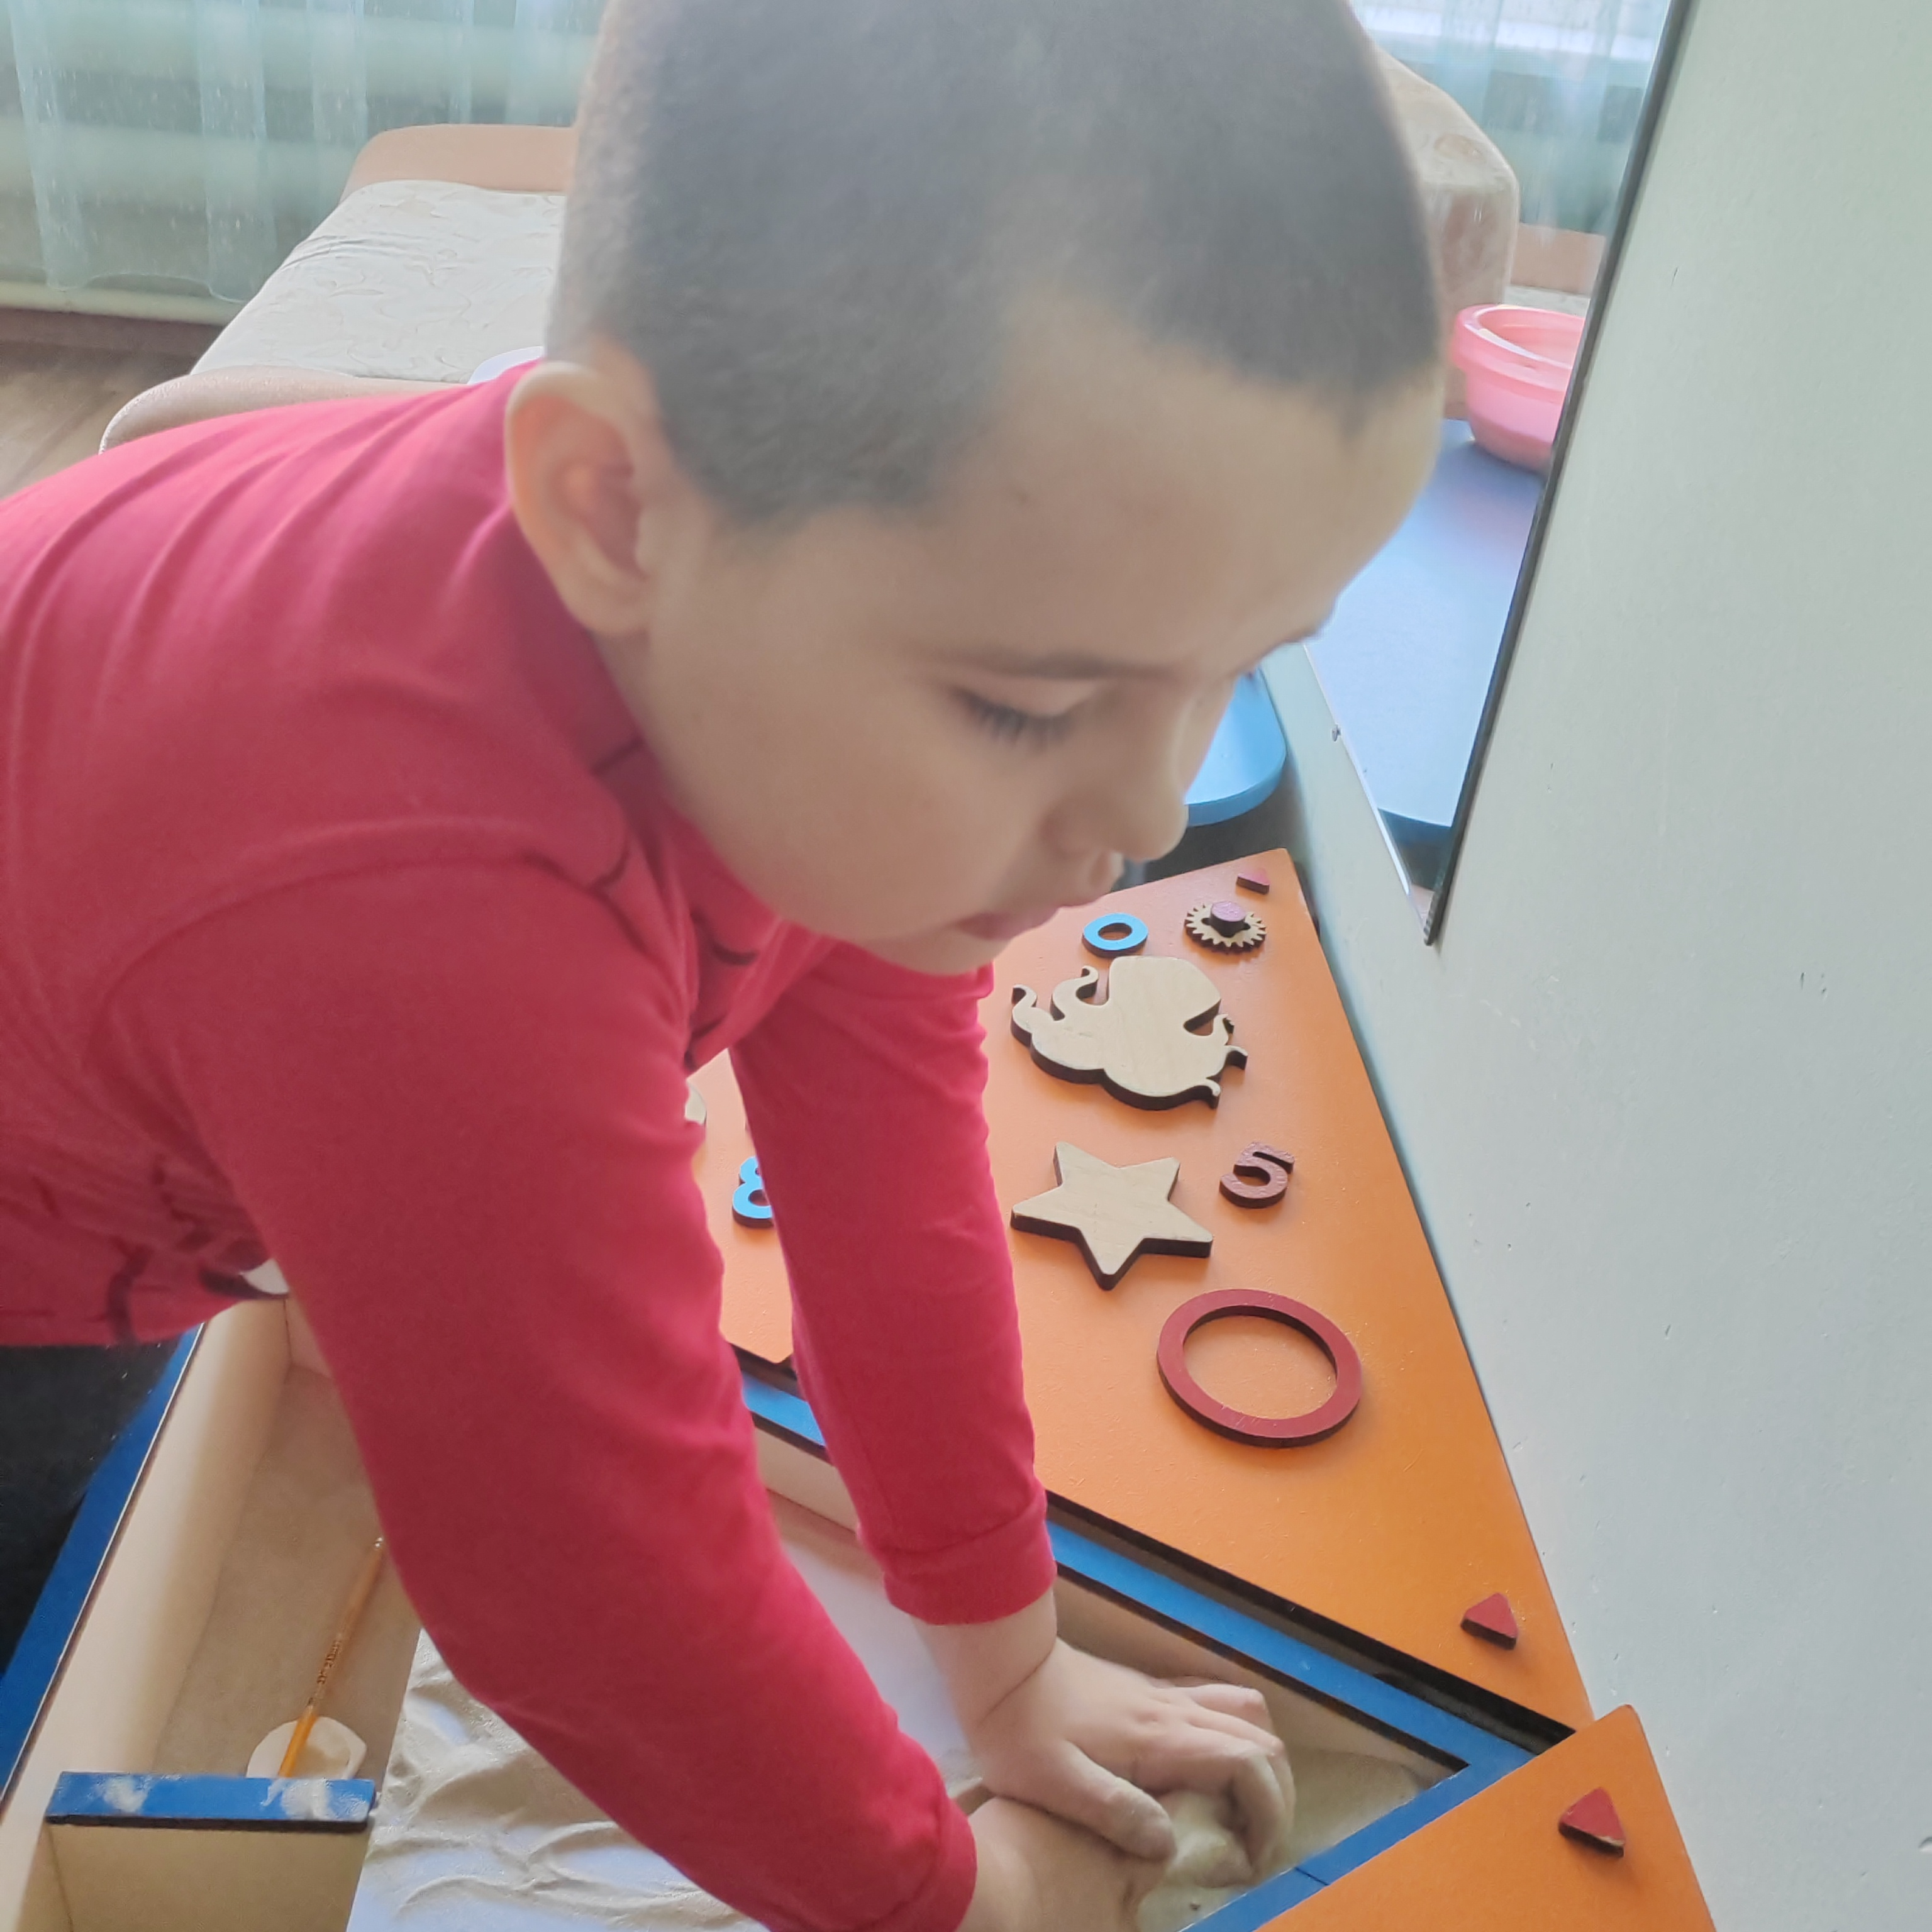
В основе организации коррекционно-развивающего процесса выступает ведущая игровая деятельность, а решение программных задач осуществляется в разных формах совместной деятельности взрослых и детей: игры, игровые ситуации, рисование, лепка, рассматривание иллюстраций, наблюдение, самостоятельная деятельность, упражнения с песком, тестопластика и т.д.

Slide 5
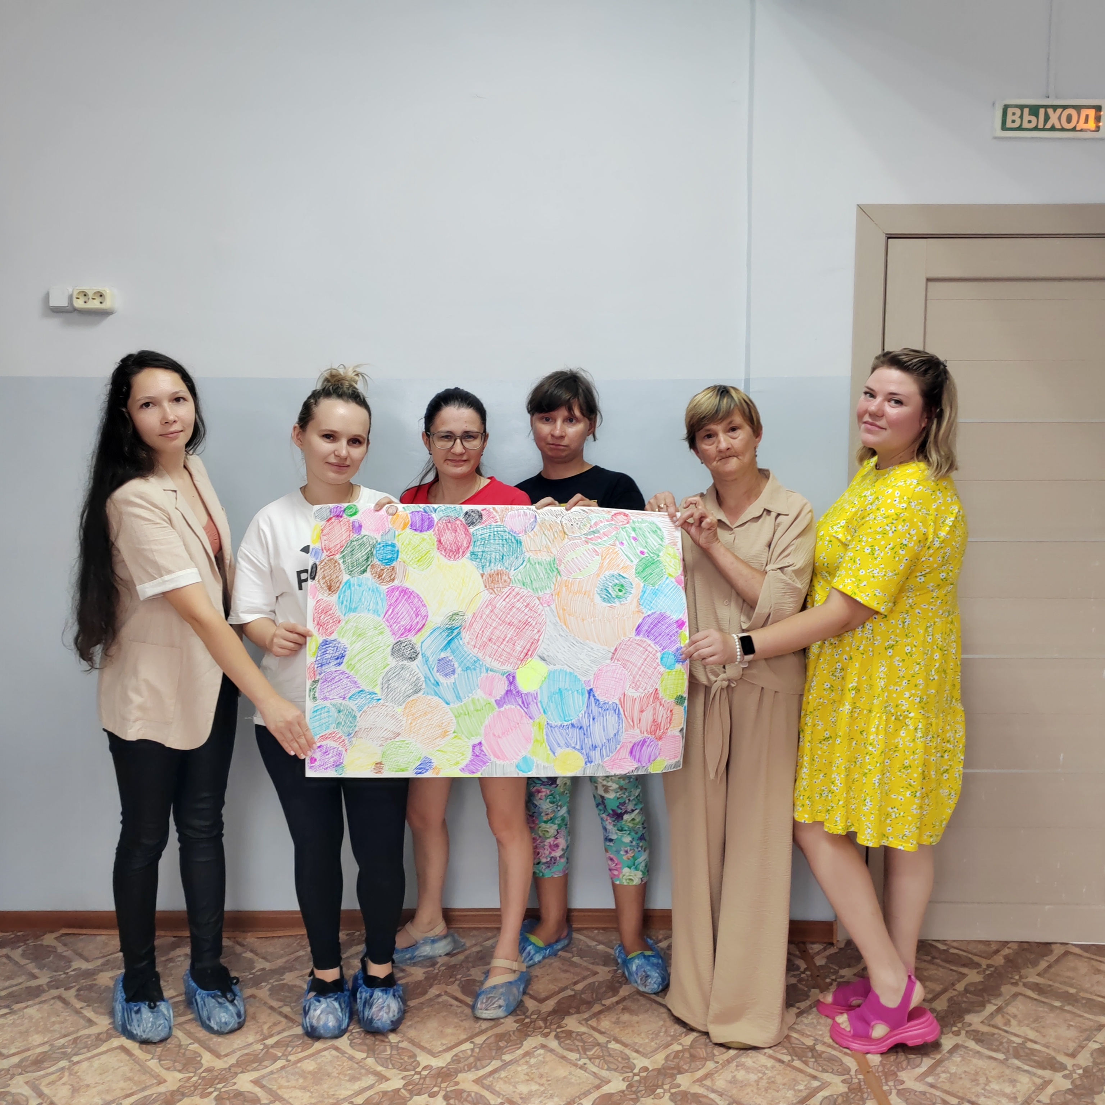
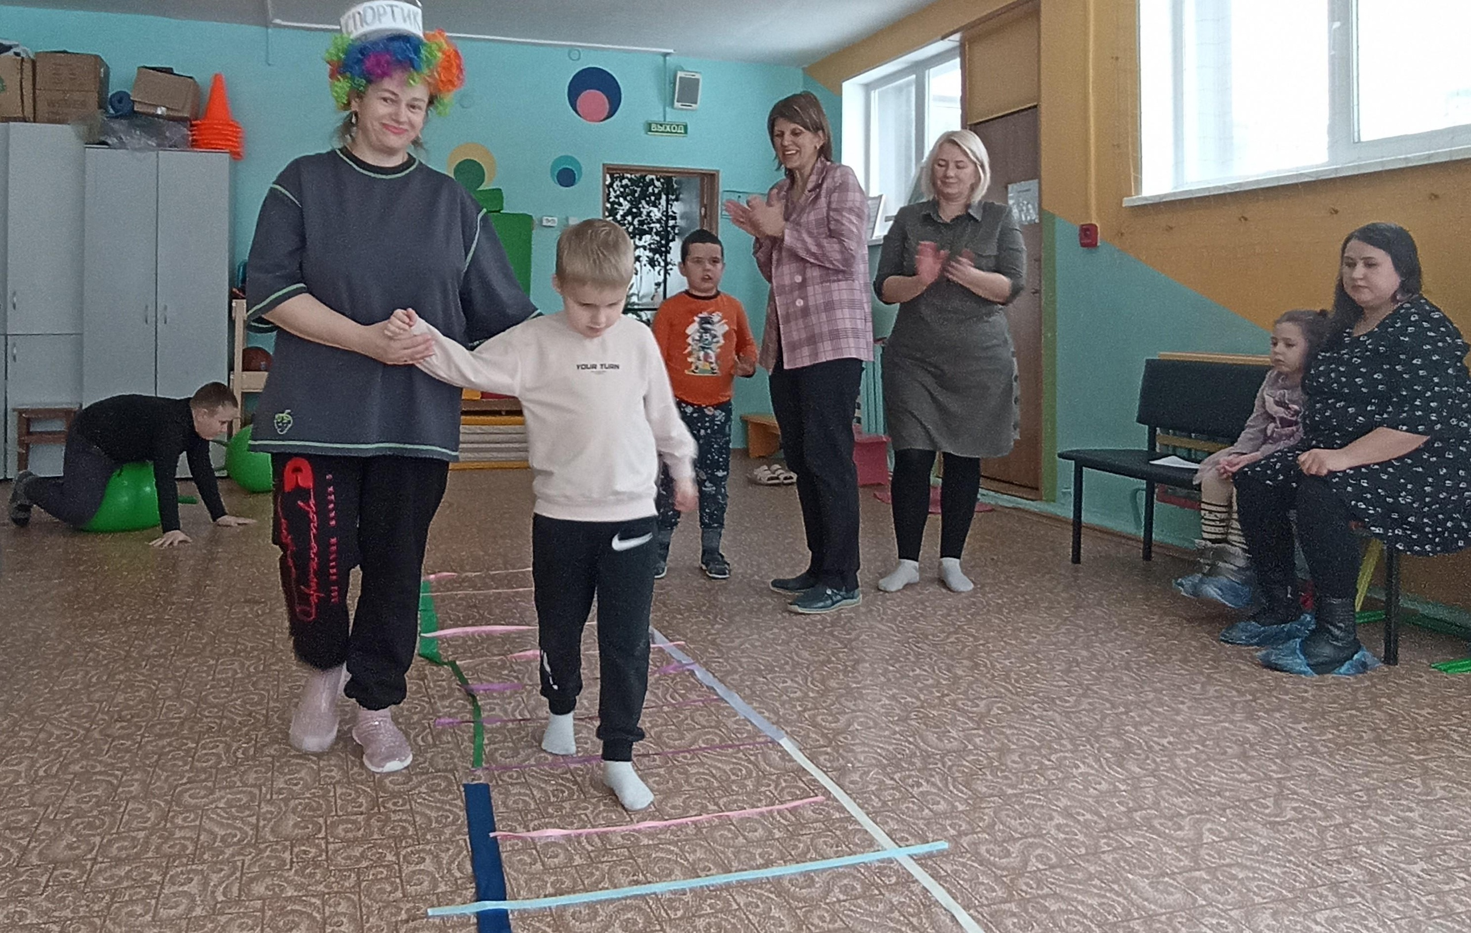
Вопросам взаимосвязи с семьёй уделяется большое внимание, так как личность ребенка формируется прежде всего в семье и семейных отношениях. В учреждении создаются условия, имитирующие домашние, к коррекционно-развивающему процессу привлекаются родители, которые участвуют в интегрированных занятиях, праздниках.

Slide 6
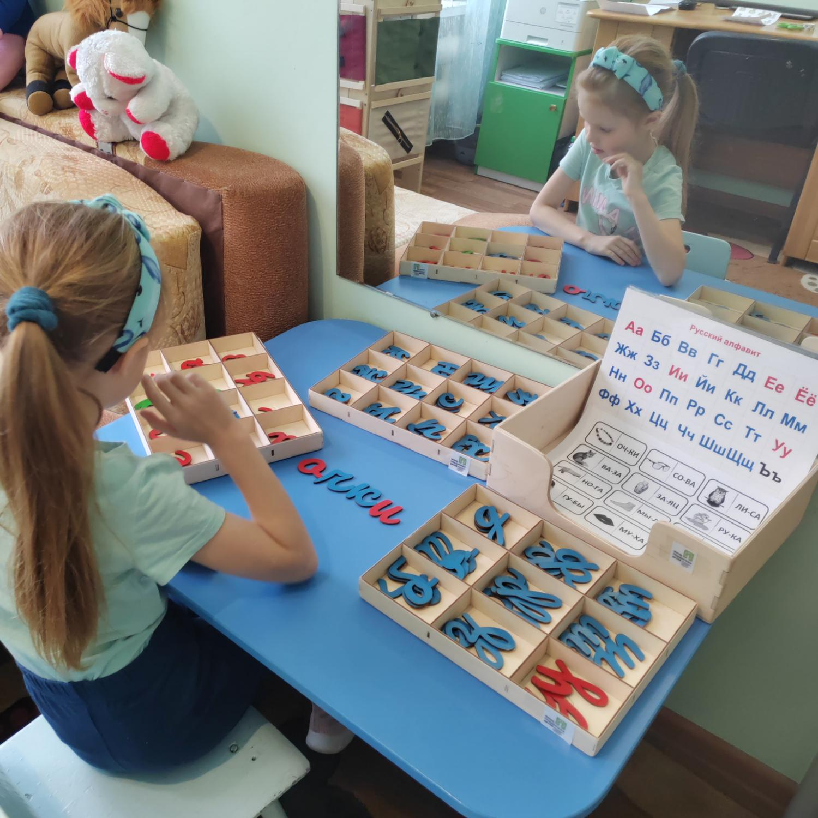
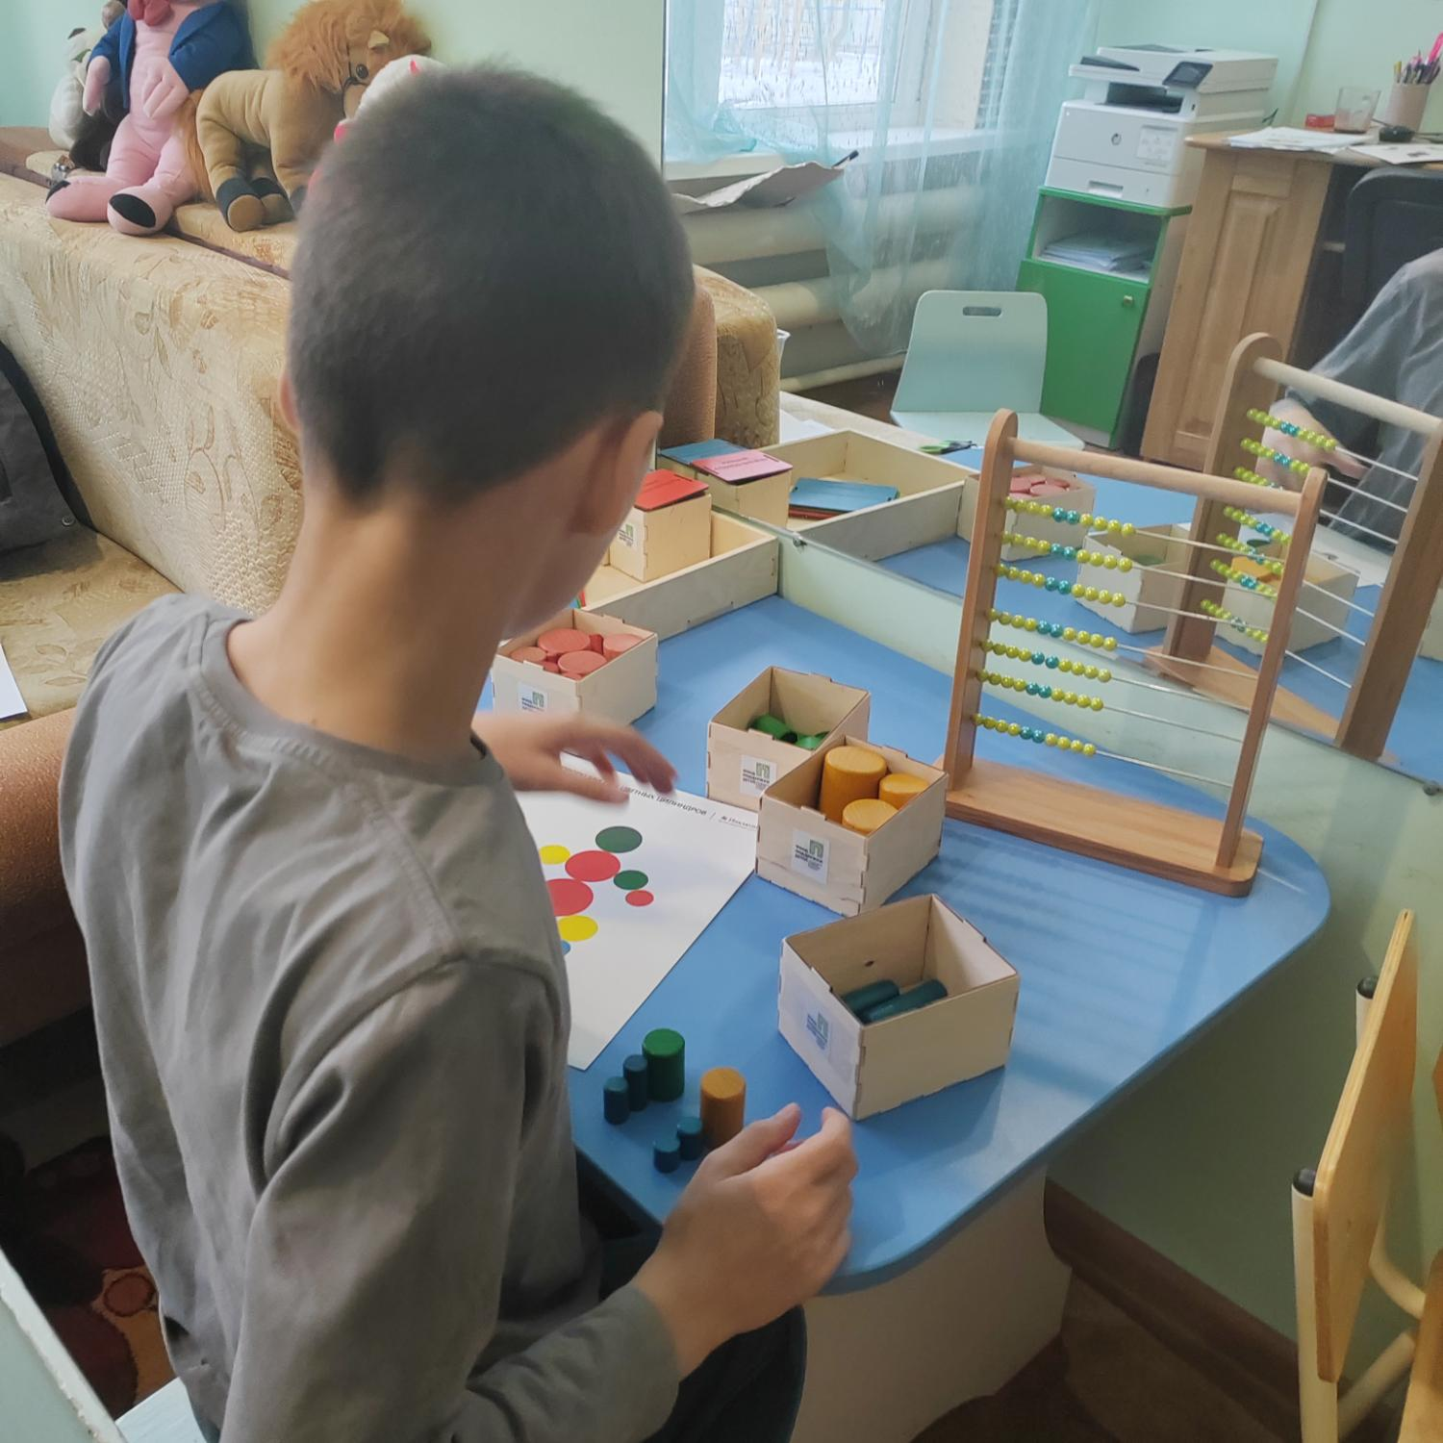
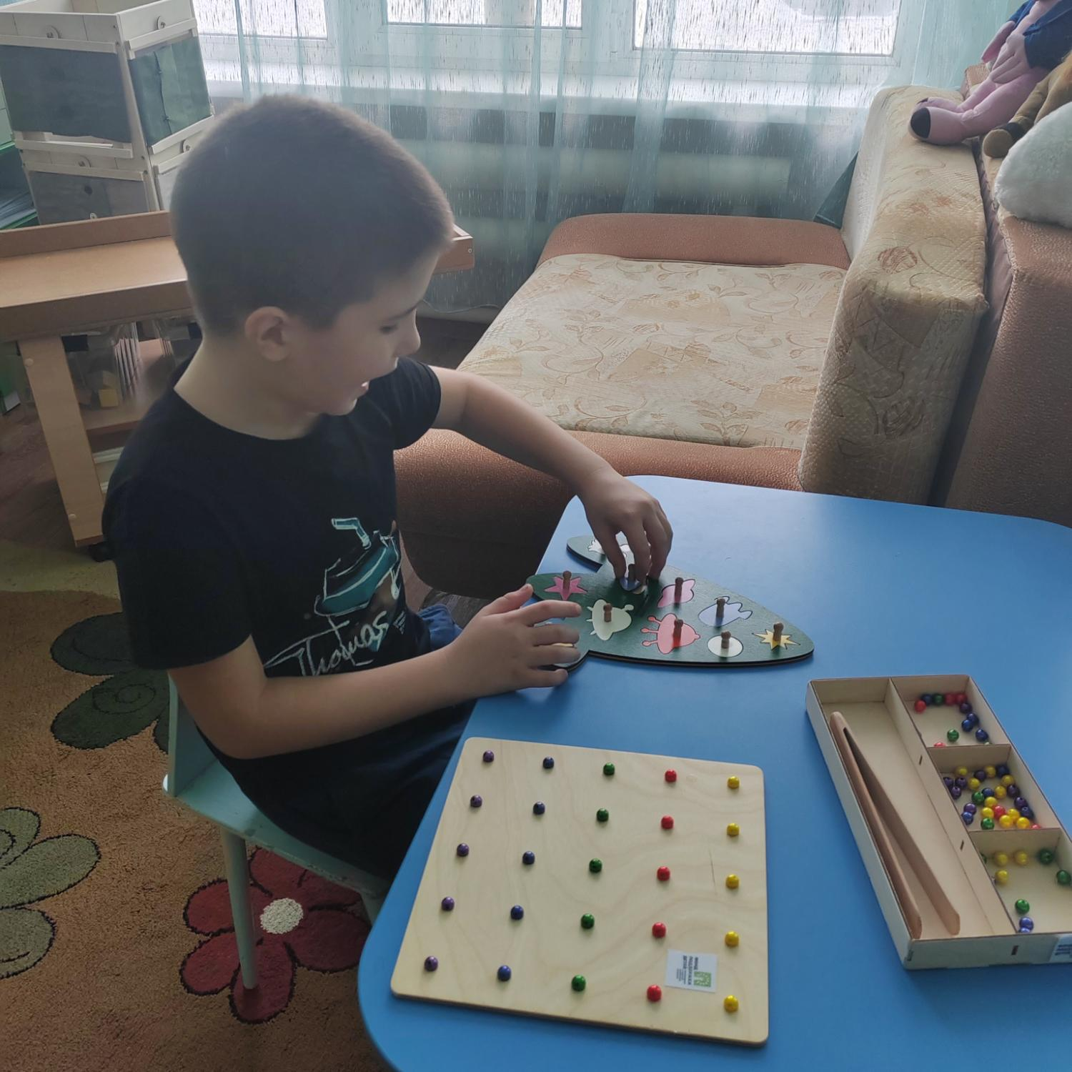
В рамках комплекса мер было приобретено оборудование для работы с детьми.

Slide 7
Программа реализуется с июня 2024 года по настоящее время
Промежуточный результат комплекса мер в рамках проекта «Разноцветные ладошки» 2024г. показал , что в ходе мониторинга (дети были обследованы по пяти направлениям сформированности навыков: сфера жизнедеятельности, познавательное развитие, речевое развитие, - социально - коммуникативная сфера, художественно - эстетическое развитие) навыки сформированности повысились.
Аналитическая справка находится по адресу:
https://disk.yandex.ru/i/T1BTQcuuORLuuQ

Slide 8
С навыками, которые находятся на стадии формирования вы можете ознакомится на данном стайде:
- сфера жизнедеятельности с 72% до 92% (на 20%)
- познавательное развитие с 64% до 69% (на 5%)
- речевое развитие с 36% до 52% (на 16%)
- социально - коммуникативная сфера с 60% до 68% (на 8%)
- художественно - эстетическое развитие с 28% до 53% (на 25%)
В свою очередь навыки, которые не сформированы, наоборот уменьшились:
- сфера жизнедеятельности с 28% до 8%
- познавательное развитие с 36% до 28%
- речевое развитие с 56% до 36%
- социально - коммуникативная сфера с 40% до 32%
- художественно - эстетическое развитие с 72% до 47%
Это позволяет делать выводы, что благодаря мероприятиям в рамках проекта «Разноцветные ладошки» у детей улучшились показатели по всем направлениям.

